Slide 1
Изменение пропорции различных типов клеток в зависимости от параметров фильтрации
Ковалева Полина, 225 группа

Slide 2


Slide 3
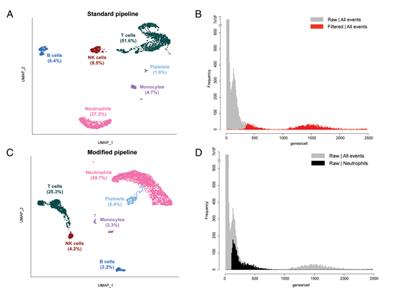
Конвейер для идентификации нейтрофилов по данным scRNA-seq
Notes:
то есть когда мы фильтруем по umi это типо umi на клетку и мы отфильтровываем всякий мусор, типо где umi не достаточно, чтобы считать это клеткой
Мы выдвинули гипотезу, что нейтрофилы, имеющие более низкое общее количество транскриптов, чем другие типы клеток, могут быть обогащены этой исключенной клеточной популяцией.
Нейтрофилы могут содержать меньше транскриптов на клетку, чем другие клетки крови, потому что они являются одними из самых маленьких клеток в крови и содержат относительно мало цитоплазмы. Таким образом, они имеют ограниченные ресурсы для синтеза белков и РНК. Нейтрофилы также имеют короткий срок жизни, что может ограничить количество транскриптов, которые они могут синтезировать.

Slide 4
План действий
Взять из output Cellranger raw_matrix и filtered_matrix
Filtere_matrix и raw_matrix независимо аннотировать на известный датасет PBMC .
Сравнить пропорции клеток в зависимости от порога umi.
Notes:
При фильтрации данных по UMI с разным порогом изменяется количество уникальных UMI, которые остаются в матрице. Более высокий порог фильтрации приведет к удалению большего количества UMI и, следовательно, уменьшению количества уникальных клеток в анализе. Это может привести к потере информации о низкоэкспрессируемых генах и искажению результатов анализа. С другой стороны, более низкий порог фильтрации может привести к сохранению большего количества UMI, включая потенциальные дубликаты и ошибочные чтения, что также может исказить результаты анализа. Поэтому выбор оптимального порога фильтрации по UMI важен для правильной интерпретации данных по single cell.

Slide 5
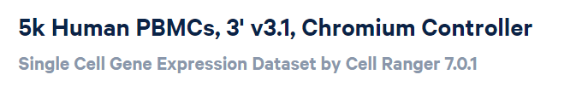
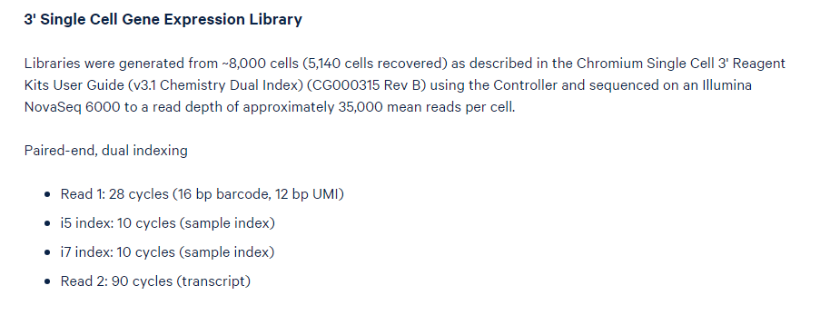
Dataset

Slide 6
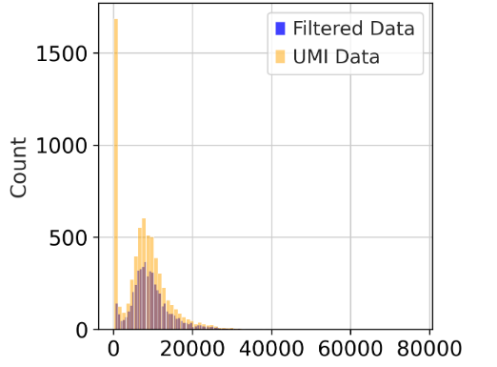
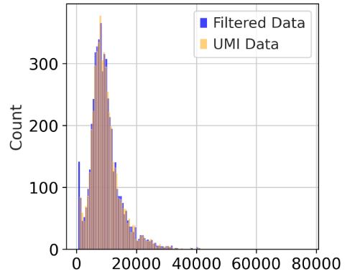
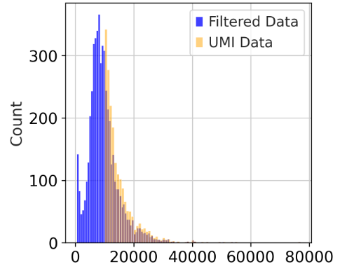
Распределение числа UMI на клетку
umi_threshold=100
umi_threshold=1000
umi_threshold=10000

Slide 7
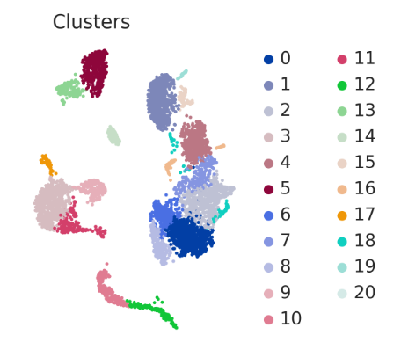
Аннотируем filtered_matrix

Slide 8
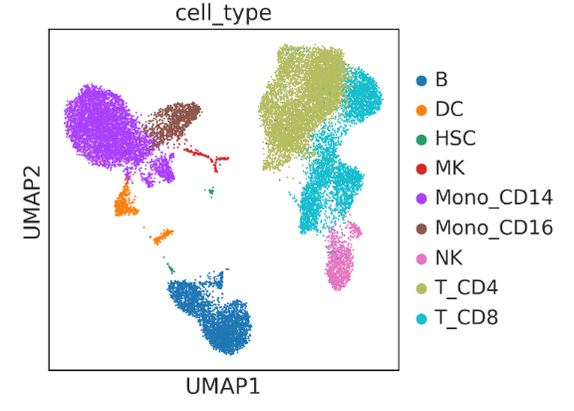
pbmcs_10x_reference

Slide 9
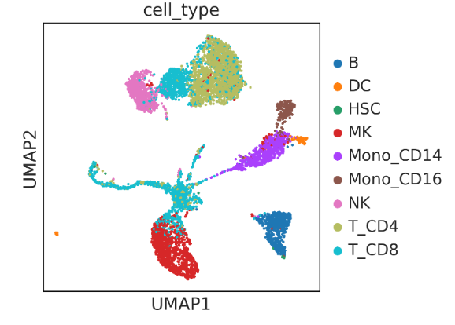
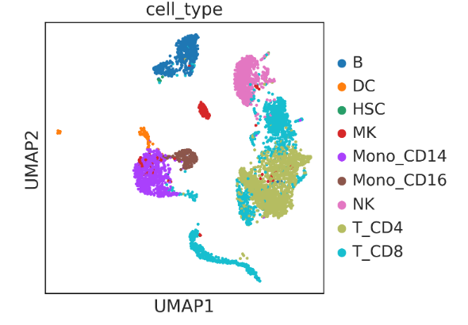
umi_threshold=100
Raw_matrix
Filtered_matrix

Slide 10
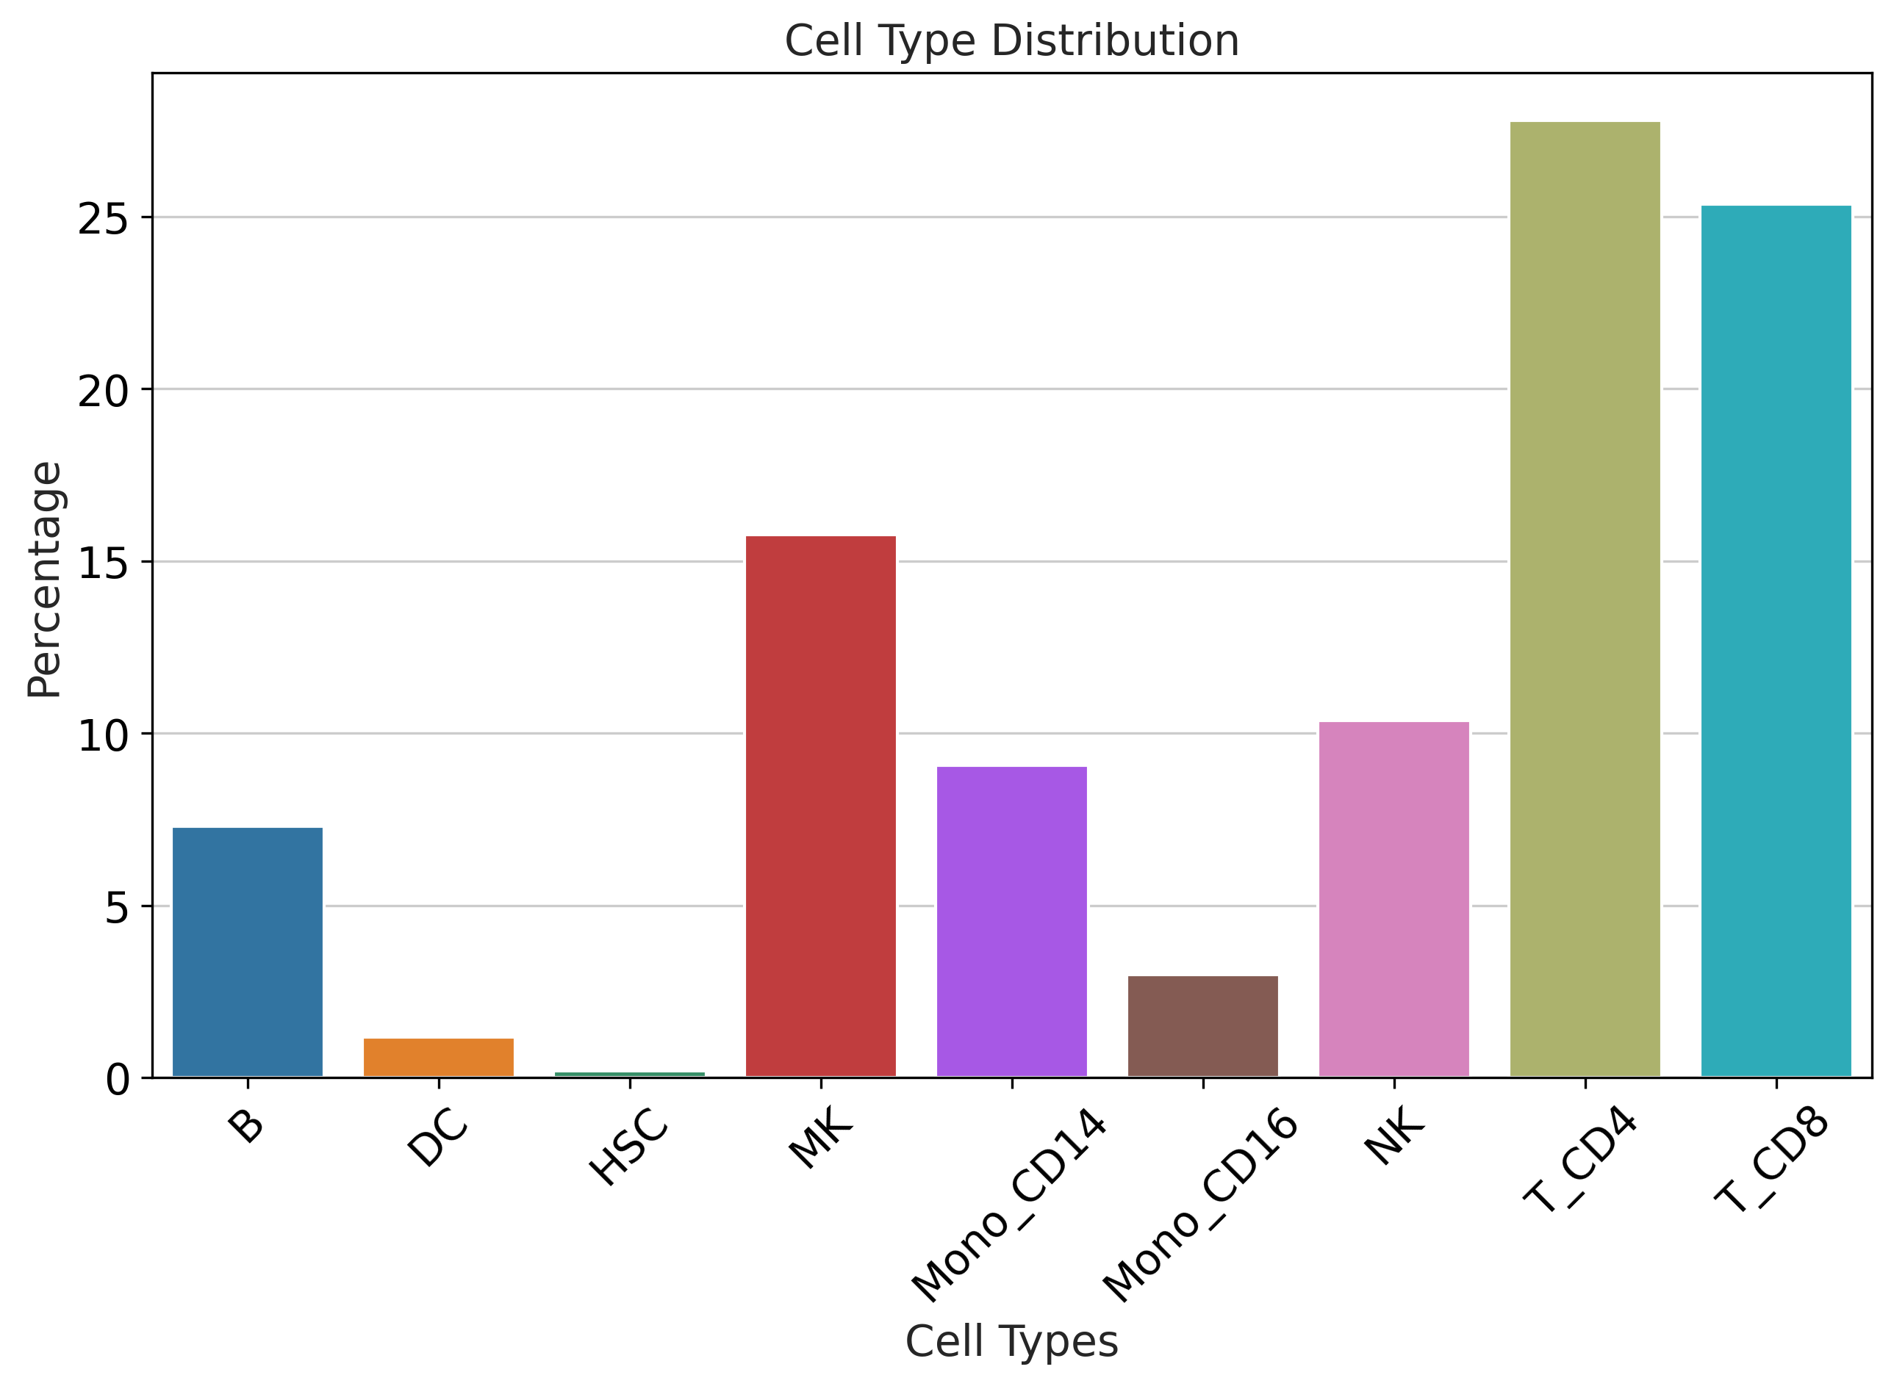
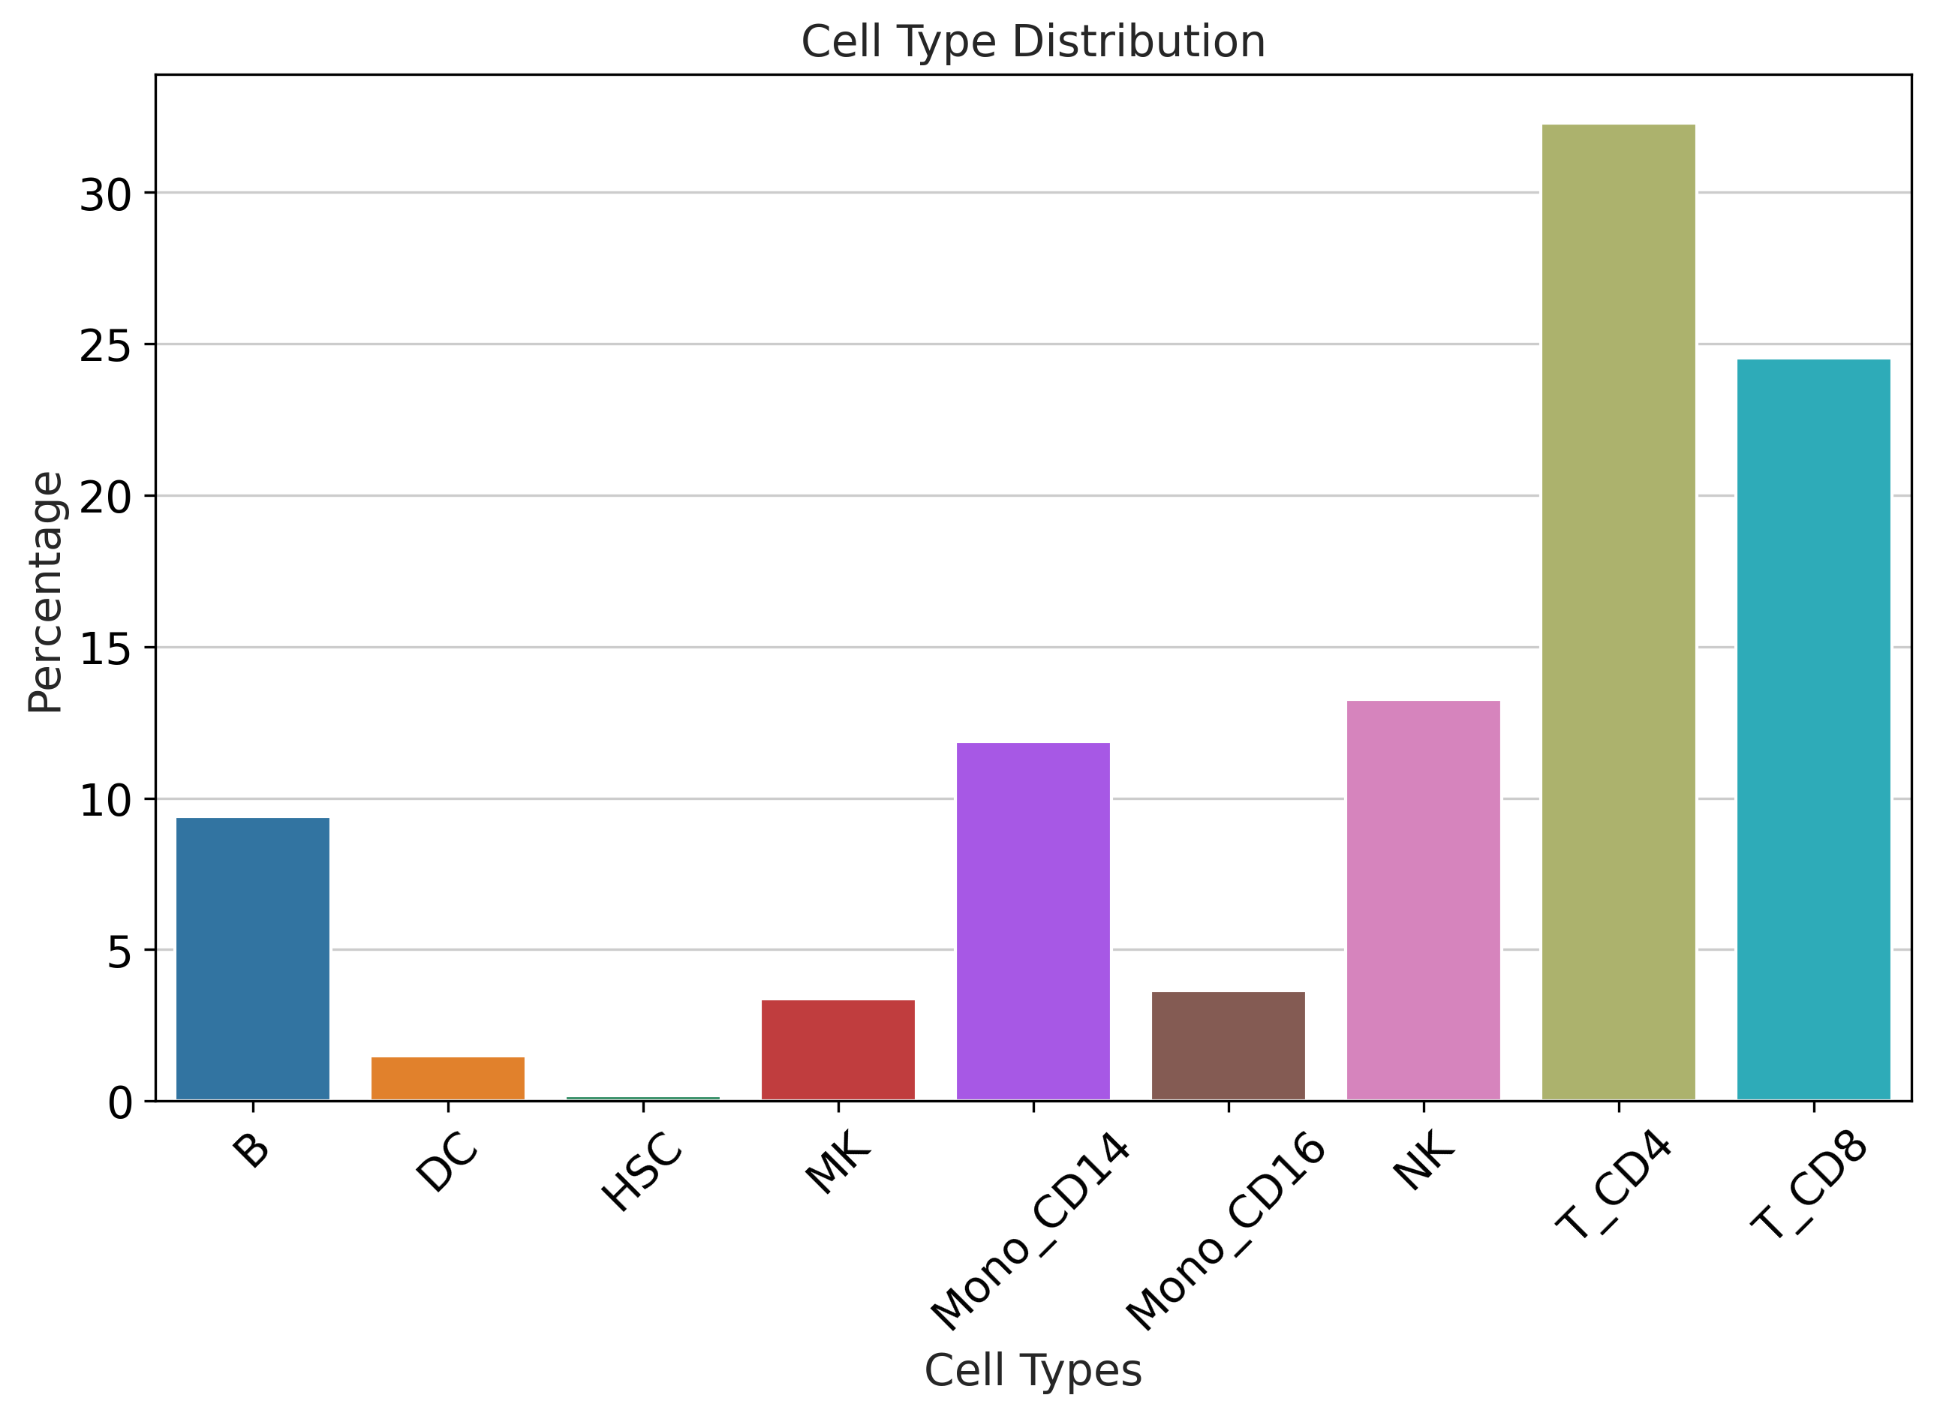
umi_threshold=100
Raw_matrix
Filtered_matrix

Slide 11
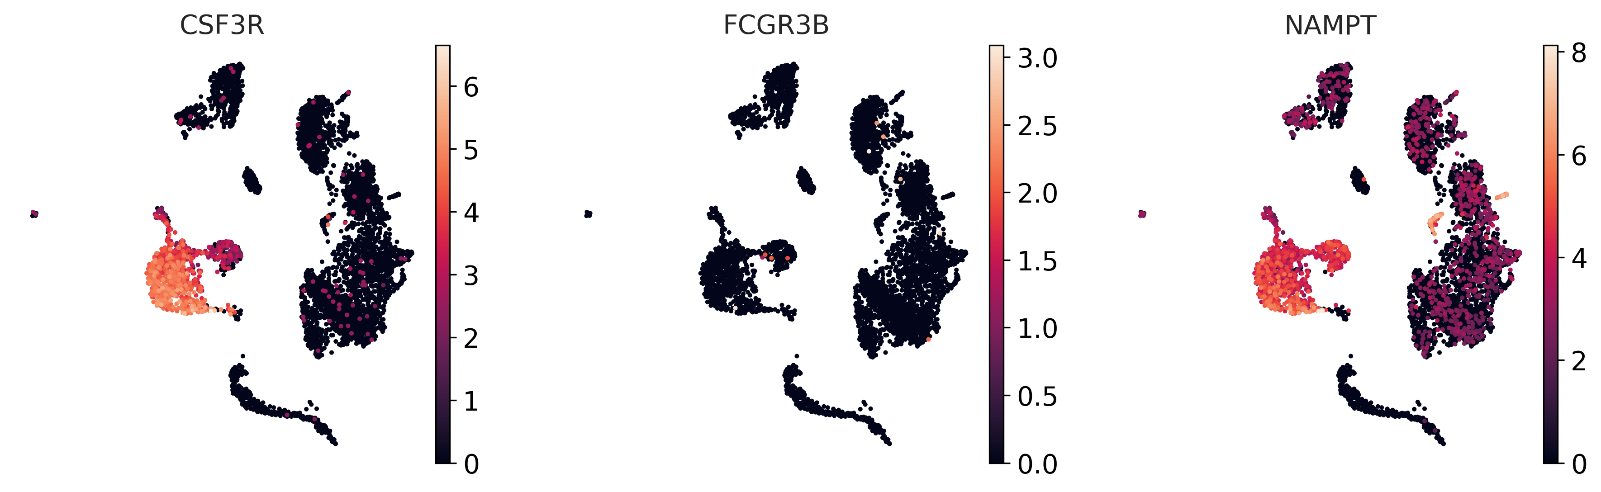
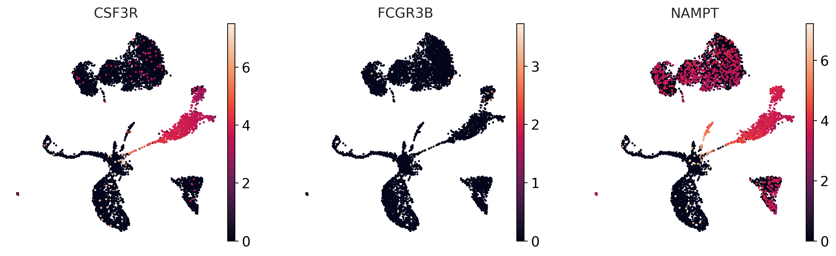
umi_threshold=100
Filtered_matrix
Raw_matrix

Slide 12
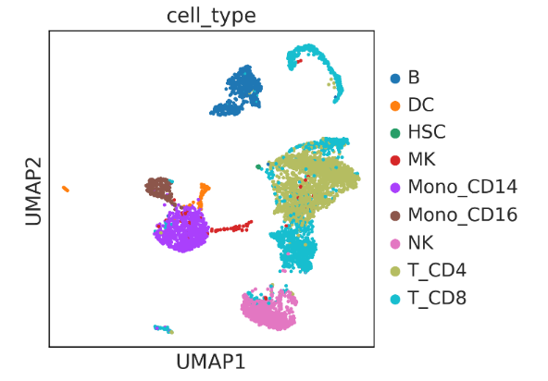
umi_threshold=1000
Raw_matrix
Filtered_matrix

Slide 13
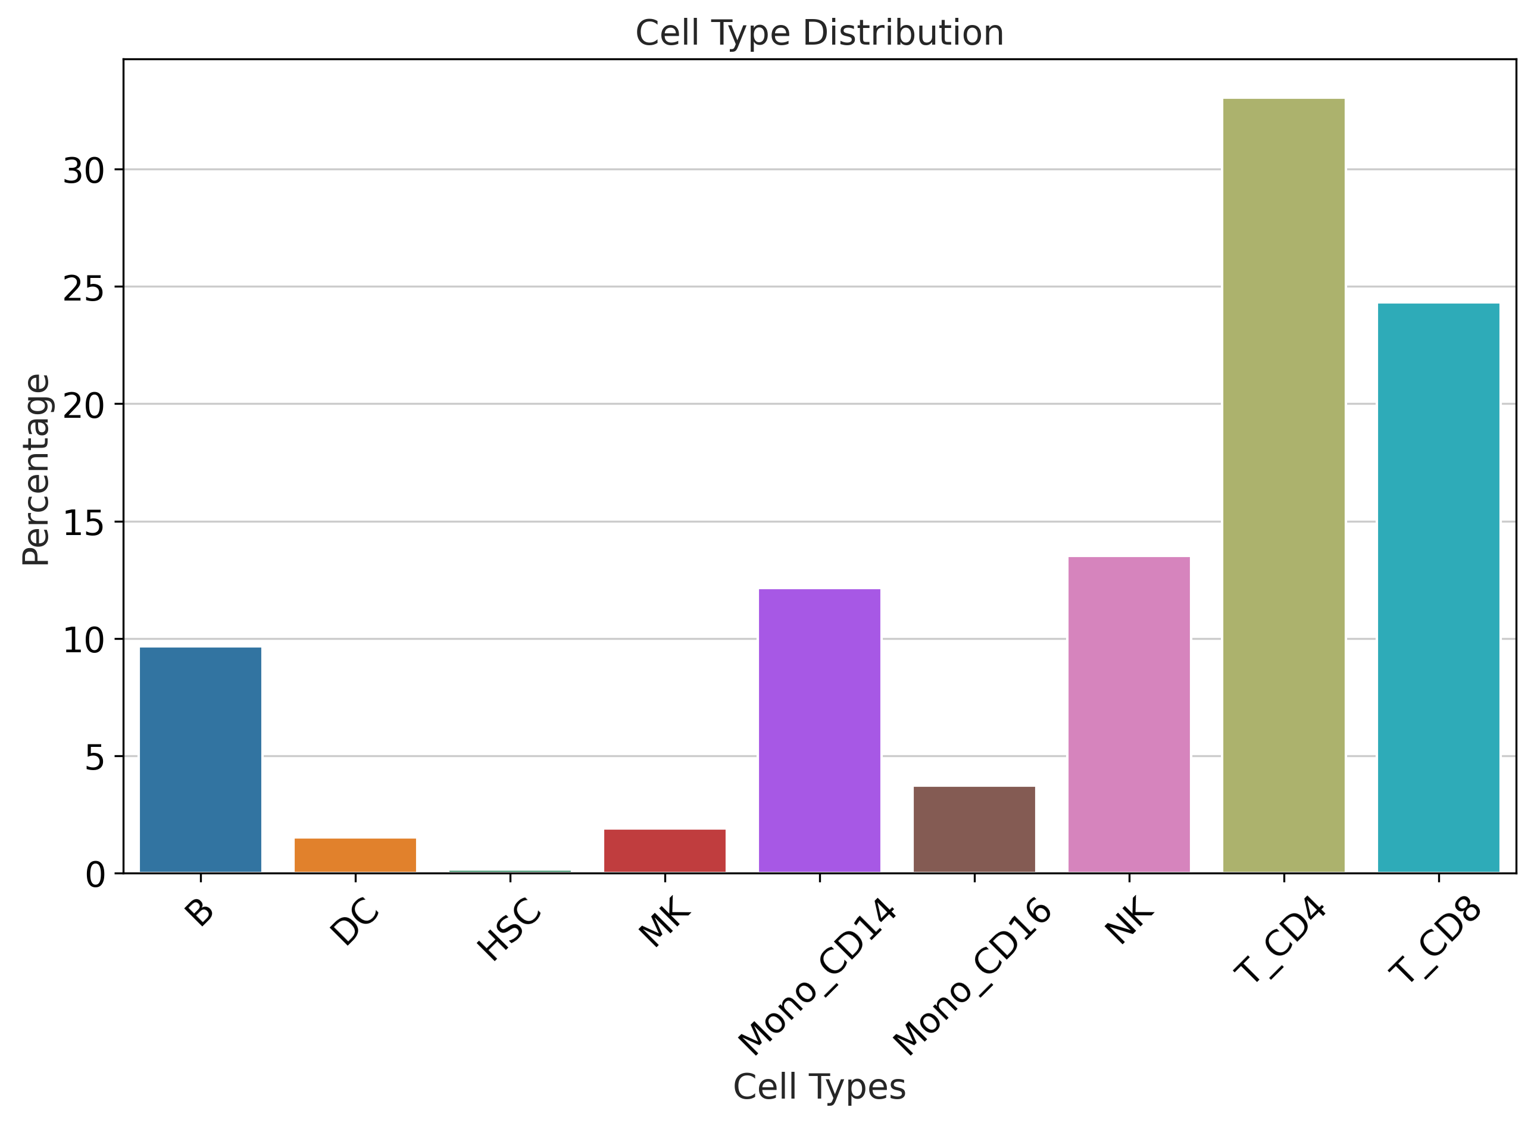
umi_threshold=1000
Raw_matrix
Filtered_matrix

Slide 14
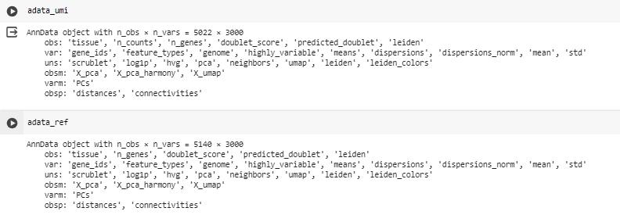

Slide 15
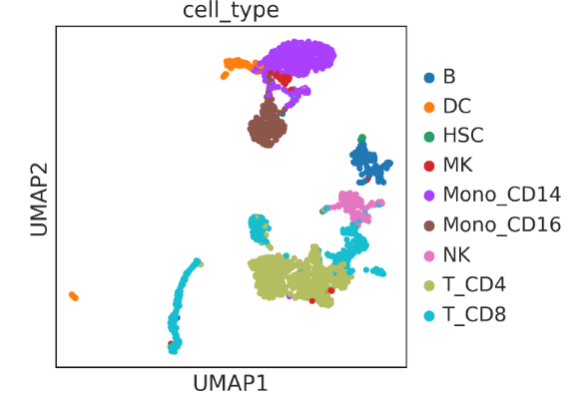
umi_threshold=10 000
Raw_matrix
Filtered_matrix

Slide 16
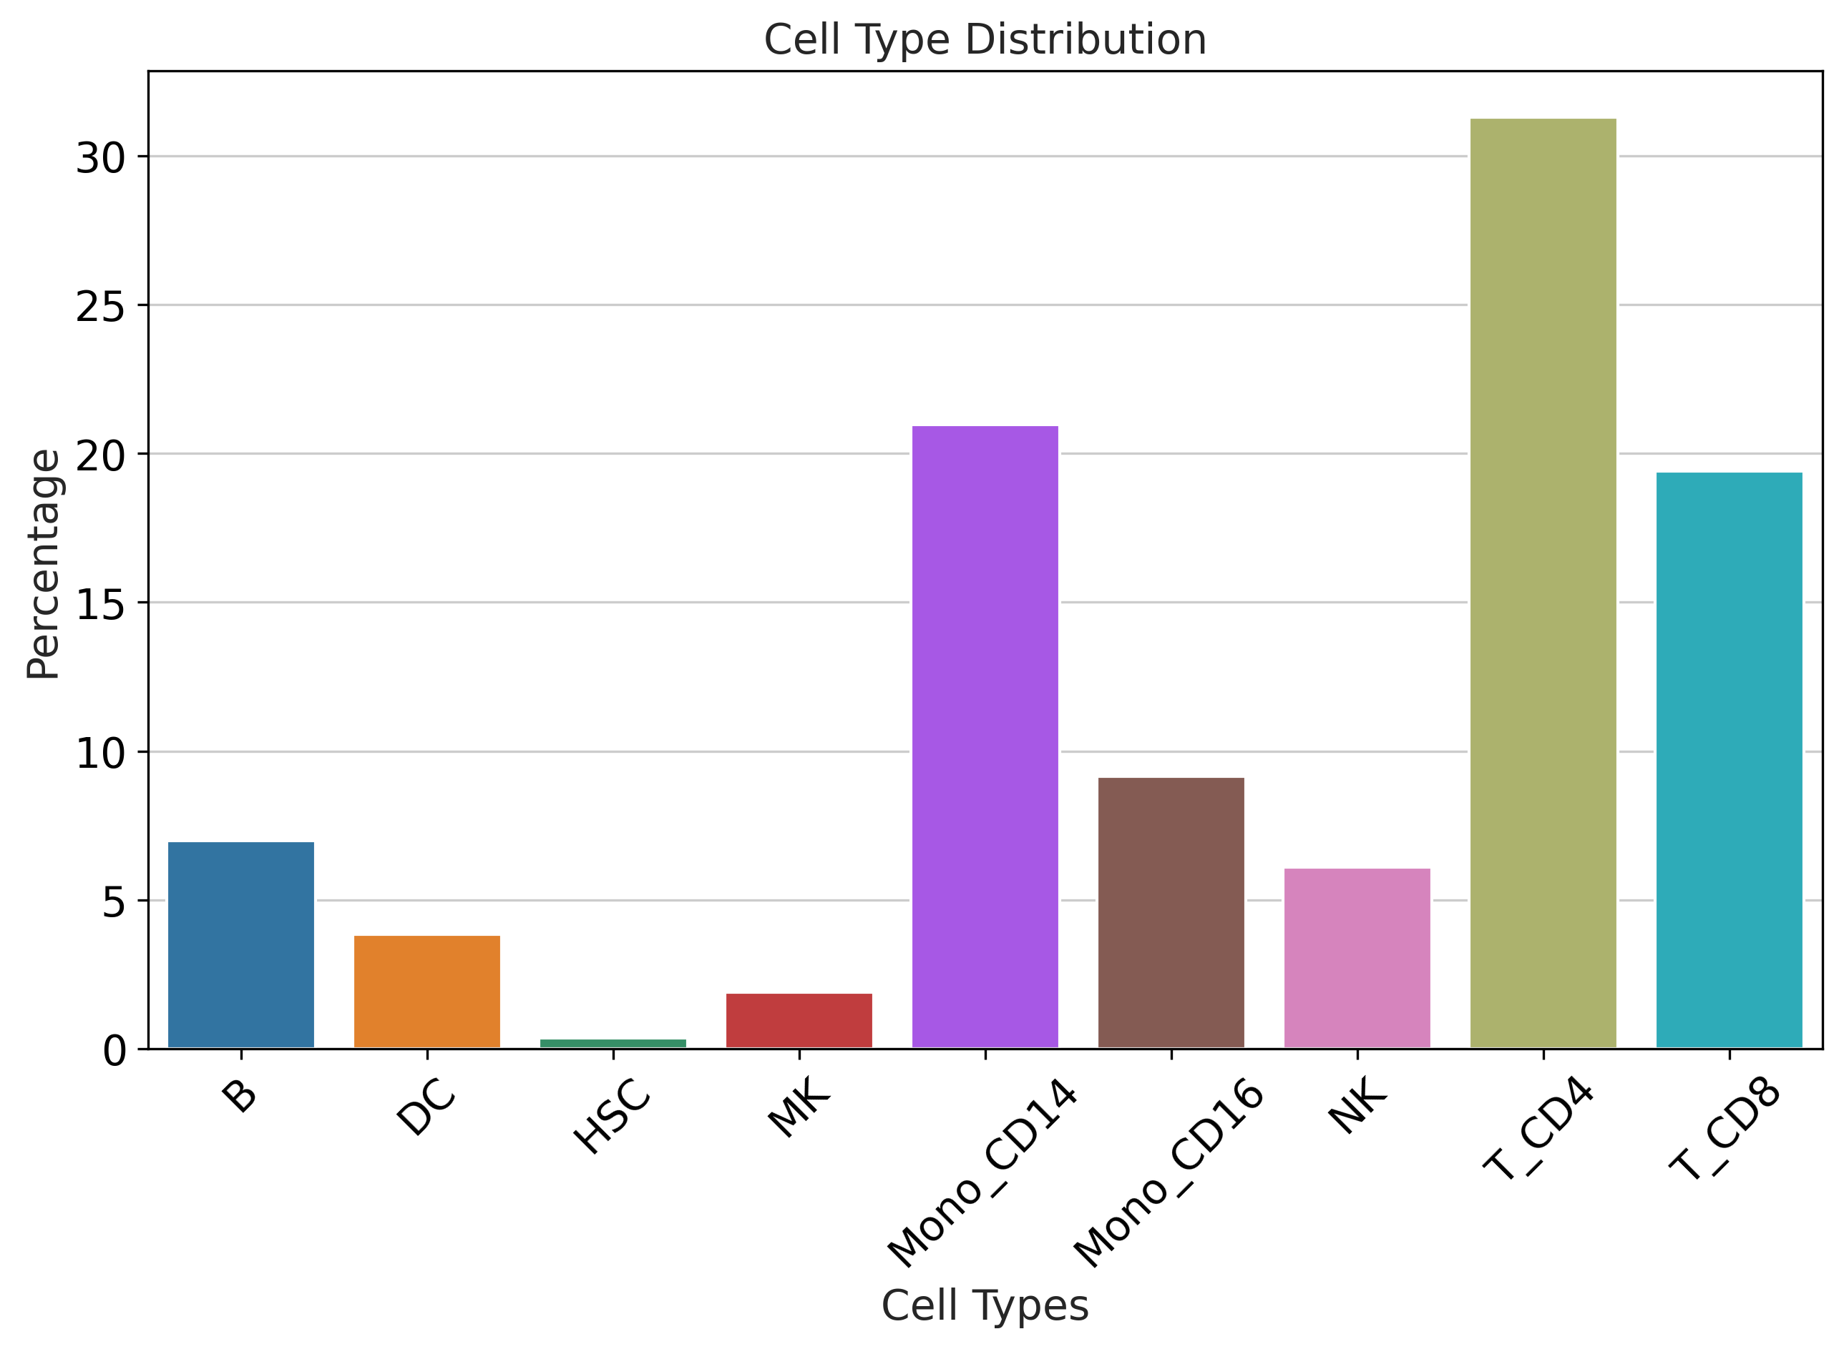
umi_threshold=10 000
Raw_matrix
Filtered_matrix

Slide 17
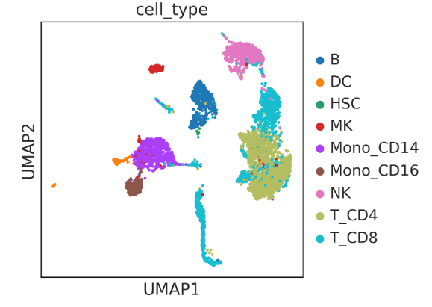
umi_threshold=500
Raw_matrix
Filtered_matrix

Slide 18
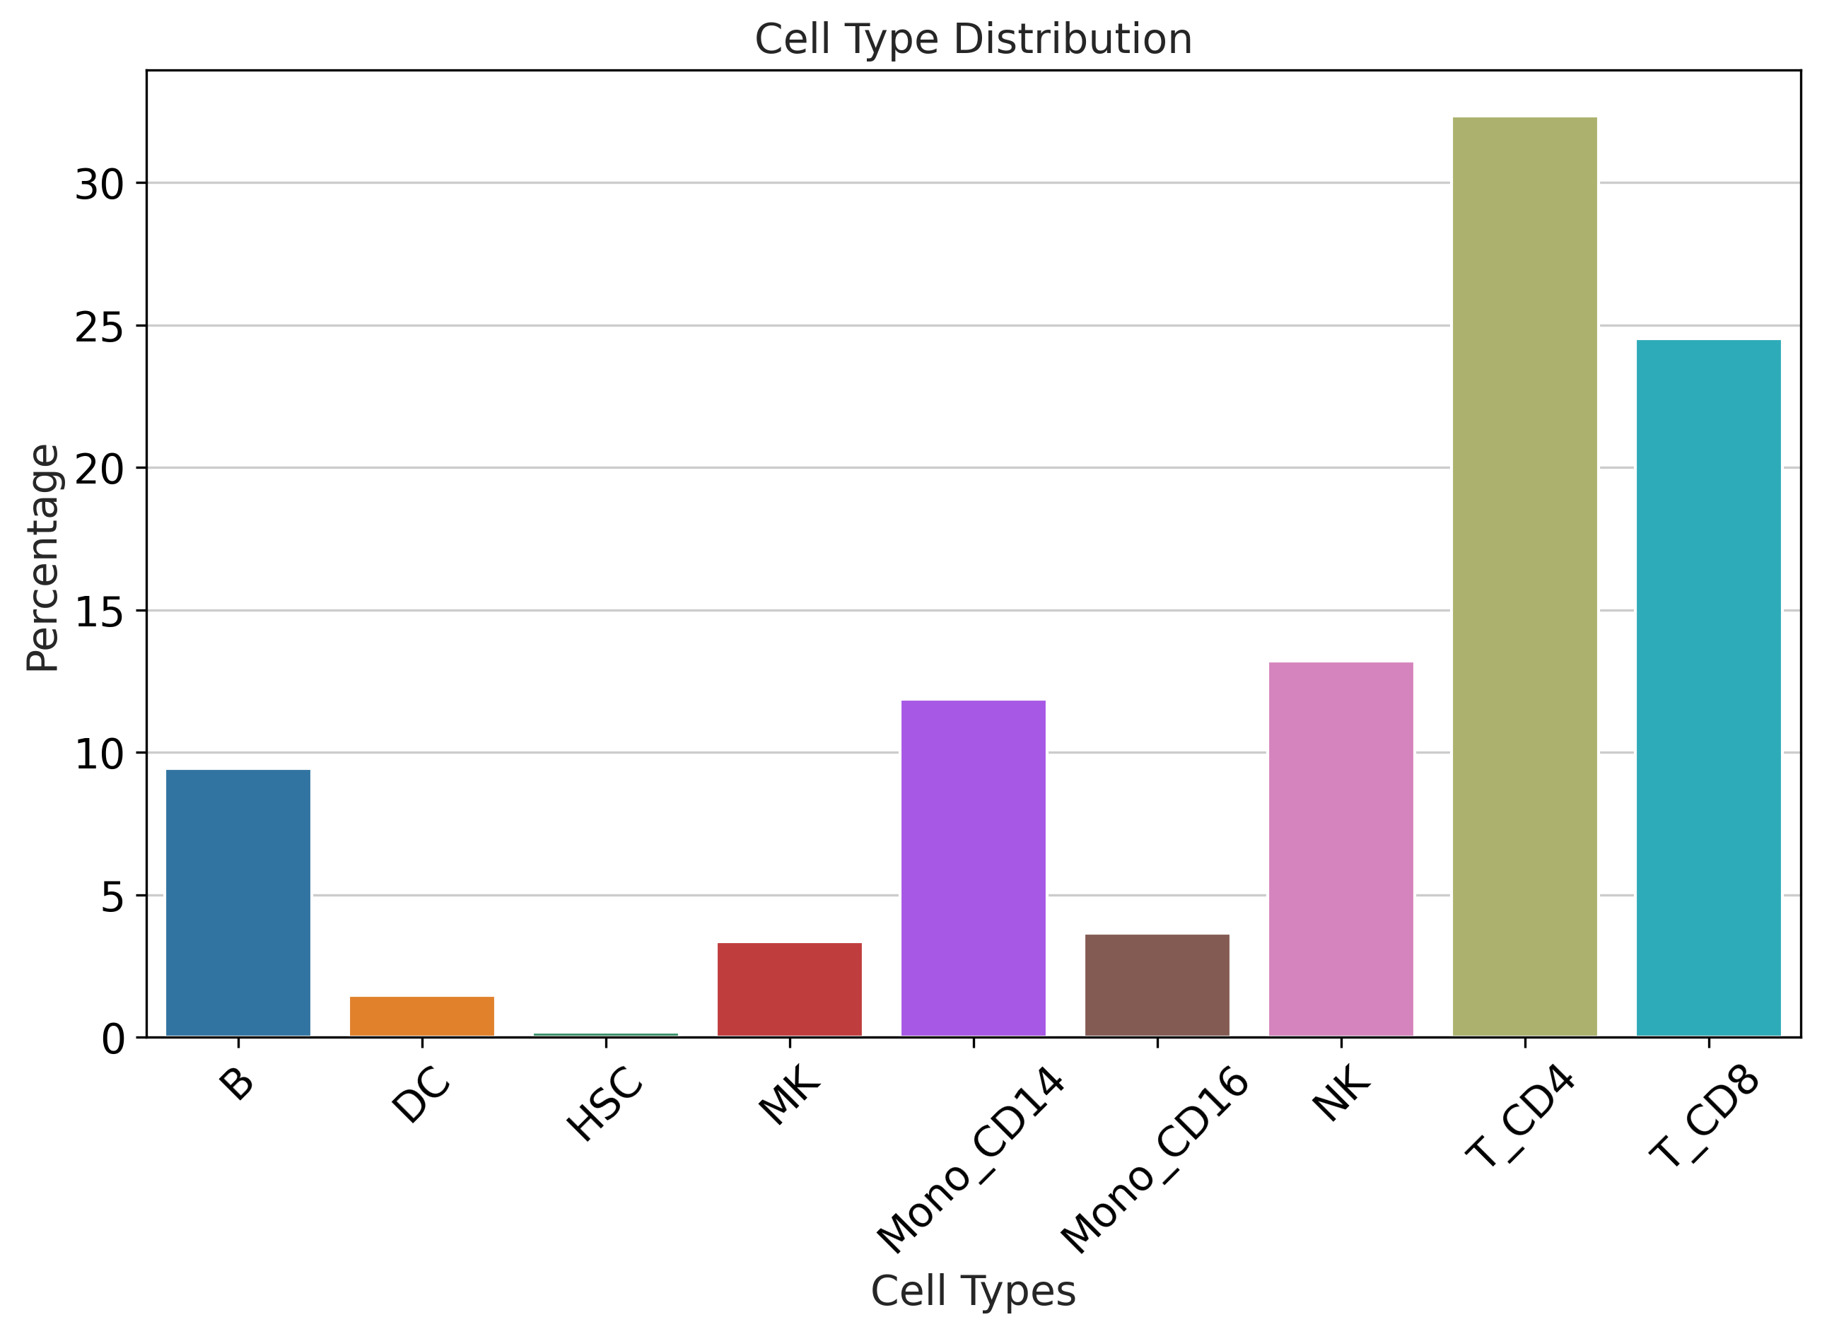
umi_threshold=500
Raw_matrix
Filtered_matrix

